Slide 1
Функциональная грамотность – индивидуальные решения
Яковлева Е.Н., заместитель директора МБОУ «ПИЛГ», к.п.н.

Slide 2
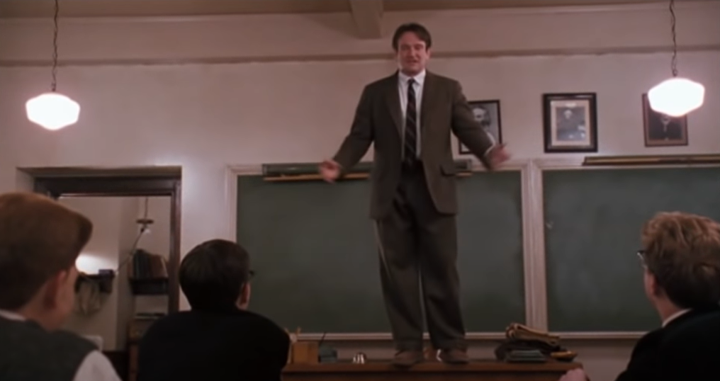
https://www.youtube.com/watch?v=uyuVtgi--No&t=119s
1.38

Slide 3
Функциональная грамотность
способность решать учебные задачи и жизненные проблемные ситуации на основе сформированных предметных, метапредметных и универсальных способов деятельности, включающая овладение ключевыми компетенциями, составляющими основу дальнейшего успешного образования и ориентации в мире профессий.

Slide 4
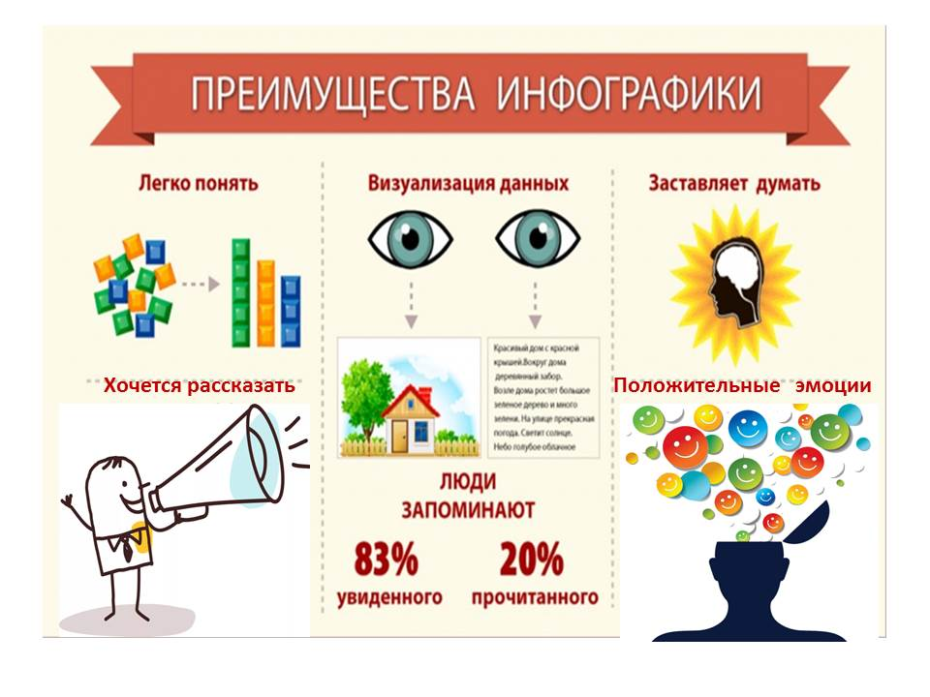
Преимущества инфографики
Визуализированные данные без лишней информационной нагрузки и воды хорошо запоминаются. На изучение таких форм не нужно много времени. Поэтому шансов быть замеченными у картинок гораздо больше, чем у текстового формата.
Главные характеристики удачных графических сообщений – емкость и информативность. При этом изображения занимают минимум полезного пространства.
Тщательно продуманные комбинации текста, картинок и других графических элементов фокусируют внимание посетителей на важных моментах, помогают почувствовать разницу или взаимосвязь между объектами, визуализировать информацию, быстрее разобраться в сути.
Качественная визуальная составляющая заинтересовывает аудиторию.
Образный язык графики обеспечивает высокий уровень вовлеченности.

Slide 5
Изменяющийся ребенок в изменяющемся мире: психолого-педагогические проблемы новой школы
особая потребность в экранной стимуляции
неспособность ребенка концентрироваться на каком-либо занятии, гиперактивность, повышенная рассеянность
трудно воспринимать звуковую информацию и читать
Д.И. Фельдштейн, профессор, академик и вице-президент Российской академии образования

Slide 6
Проблемы учеников, связанные с достижением метапредметных результатов обучения
Неосознанное запоминание научного понятия или термина
Несформированность смыслового чтения текстов разного жанра и видов
Неумение работать с графически представленной информацией
Низкий уровень анализа, сравнения, классификации, обобщения – выполнение операций по случайному признаку
Низкий уровень самоконтроля и самостоятельности
Недостаточный уровень общей культуры
  Н.Ф. Виноградова, член-корреспондент РАО, д.п.н., профессор

Slide 7
Читательская грамотность
способность извлекать мысли, создавать смысловые сообщения на естественных языках, воспринимать и создавать информацию в различных текстовых и визуальных форматах, в том числе в цифровой среде

Slide 8
Смысловое чтение
это такое качество чтения, при котором достигается понимание информационной, смысловой и идейной сторон произведения
Действия смыслового чтения:
осмысление цели чтения и выбор вида чтения в зависимости от цели;
извлечение необходимой информации из текстов различных жанров;
определение основной и второстепенной информации;
формулирование проблемы и главной идеи текста.

Slide 9
Стратегии смыслового чтения
– это план и программа действий и операций читателя, работающего с текстом, которые способствуют развитию умений чтения и размышлению о читаемом и прочитанном, и включают в себя процедуры анализа информации и степени ее понимания, а также взаимодействие «читатель – текст».

Slide 10
Предтекстовый | Сформулировать цель чтения. Определить характер текста, который лежит перед читателем. Прочесть заголовок (подзаголовки). Предположить, в чем замысел автора. Выбрать вид чтения, начать читать.
Текстовый | По ходу чтения проверить предположения, оценить аргументы и логику текста, зафиксировать непонятное, спорное, важное.
Послетекстовый | Обдумать текст и выполнить задания разного характера: репродуктивные, продуктивные, коммуникативные, творческие.

Slide 11
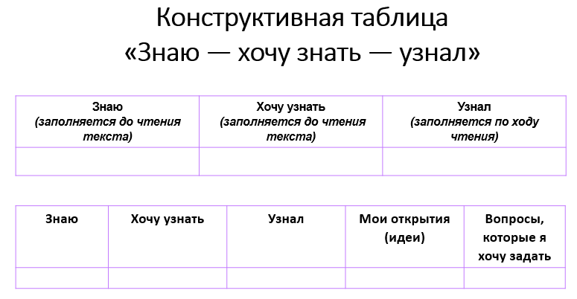
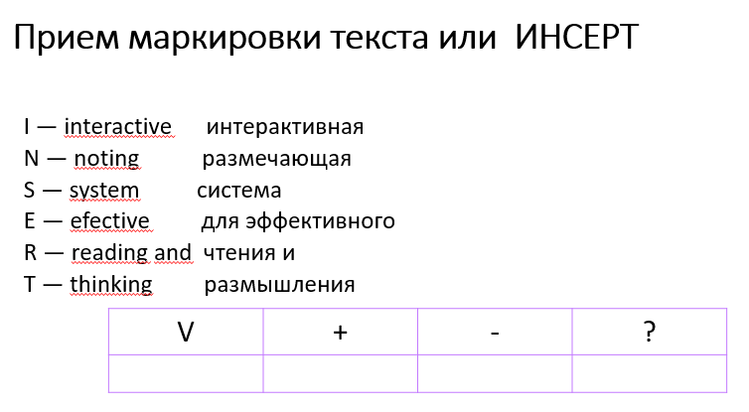
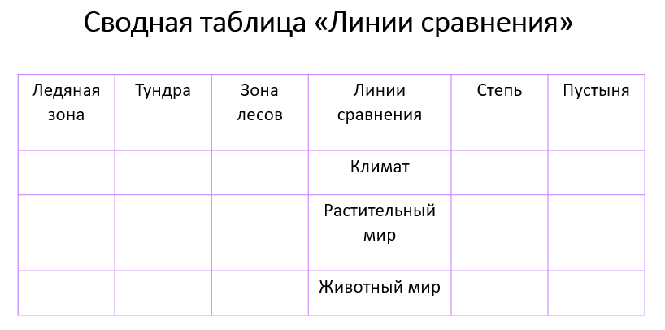
Визуальные приемы и стратегии работы с информацией с помощью таблиц и различных график-органайзеров

Slide 12
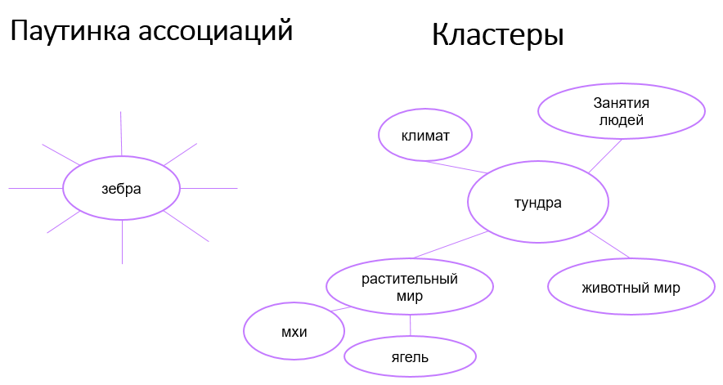
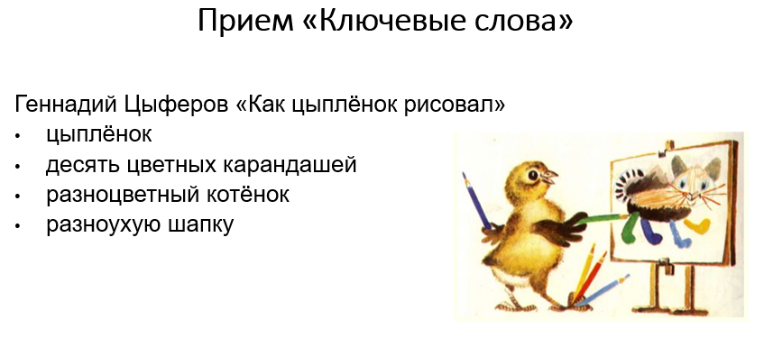
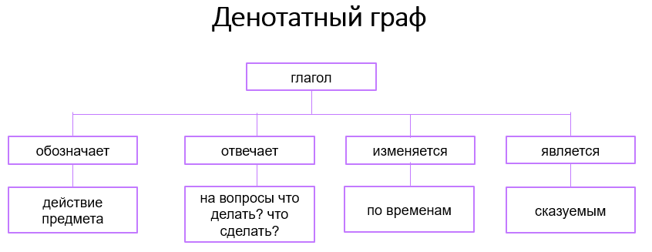
Приемы и стратегии, которые основываются на работе с понятиями и ключевыми словами

Slide 13
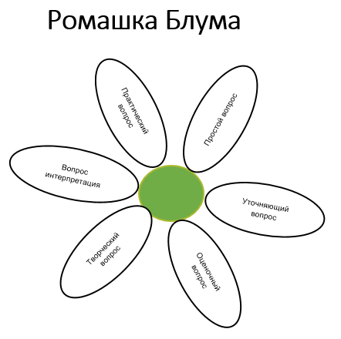
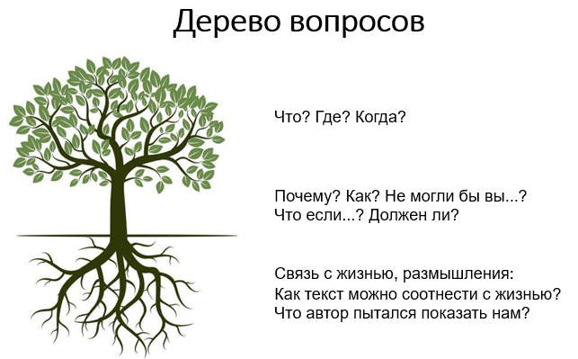
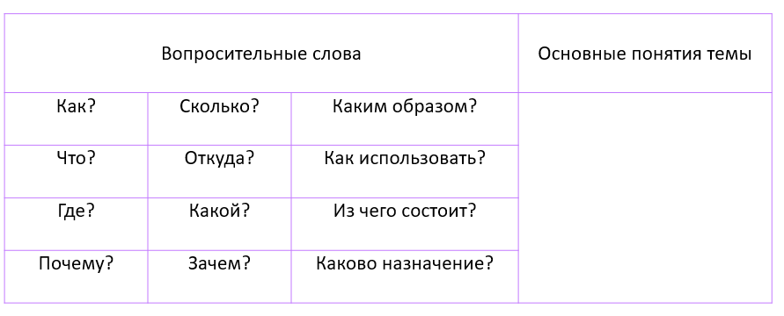
Приемы и стратегии, связанные с постановкой вопросов

Slide 14
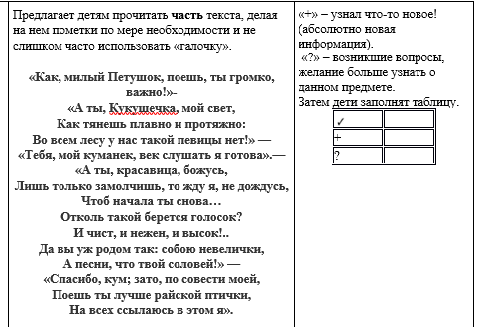

Стратегии смыслового чтения:
учебные тексты
художественные произведения

Slide 15
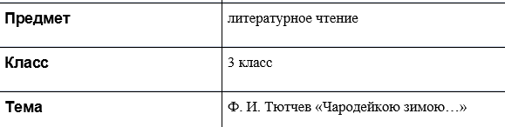
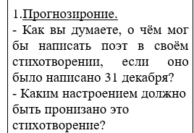
Предтекстовый этап
Антиципация (предвосхищение, предугадывание предстоящего чтения):
  определение смысловой, тематической, эмоциональной направленности текста
  предвосхищение содержания и/или выделение его героев по названию произведения, имени автора, ключевым словам, иллюстрации

Slide 16
Текстовый этап
Первичное чтение текста.
Выявление первичного восприятия.
Выявление совпадений первоначальных предположений учащихся с содержанием, эмоциональной окраской прочитанного текста.
Перечитывание текста.
Анализ текста (приемы: диалог с автором через текст, комментированное чтение, беседа по прочитанному, выделение ключевых слов и др.)
Постановка уточняющего вопроса к каждой смысловой части.
Беседа по содержанию текста.
Обобщение прочитанного. Постановка к тексту обобщающих вопросов.
Выразительное чтение.

Slide 17
Послетекстовый этап
Концептуальная (смысловая) беседа по тексту.
  Коллективное обсуждение прочитанного, дискуссия.
  Соотнесение читательских интерпретаций произведения с авторской позицией.
  Выявление и формулирование основной идеи текста или совокупности его главных смыслов.
Творческие задания

Slide 18
Тексты новой природы
«… мысль, зафиксированную на каком-либо носителе, для отображения которой используется связная последовательность разнородных символов, знаков вербальной и невербальной природы»
Е.И. Казакова, профессор, доктор педагогических наук

Slide 19
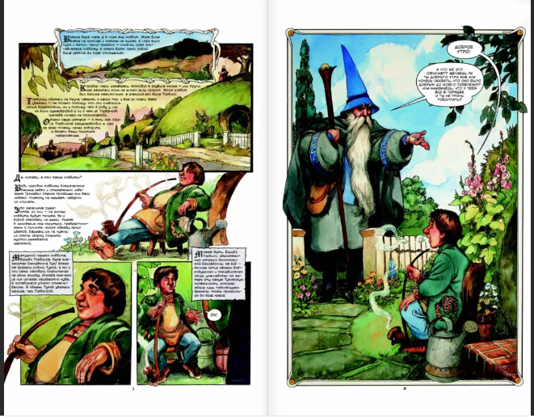
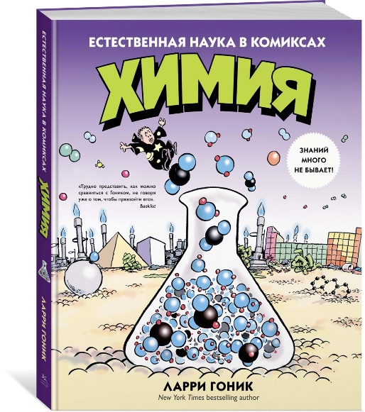
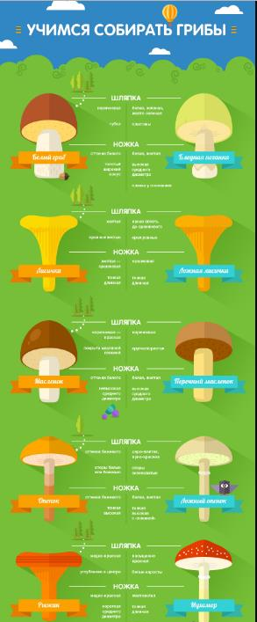
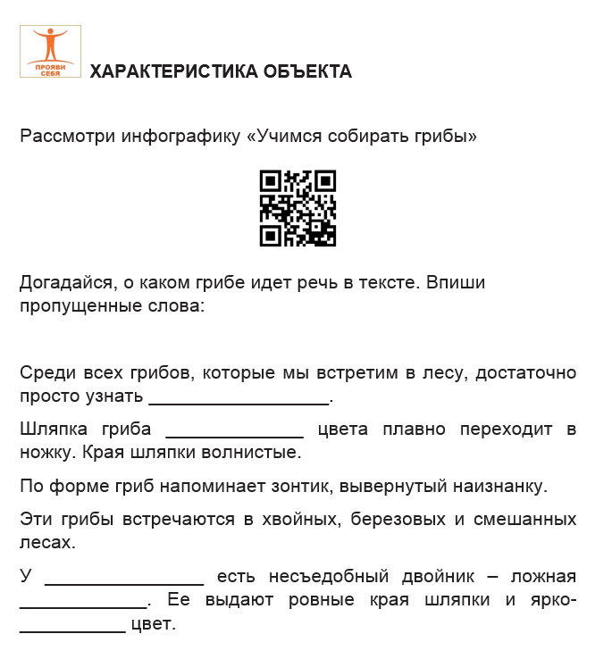
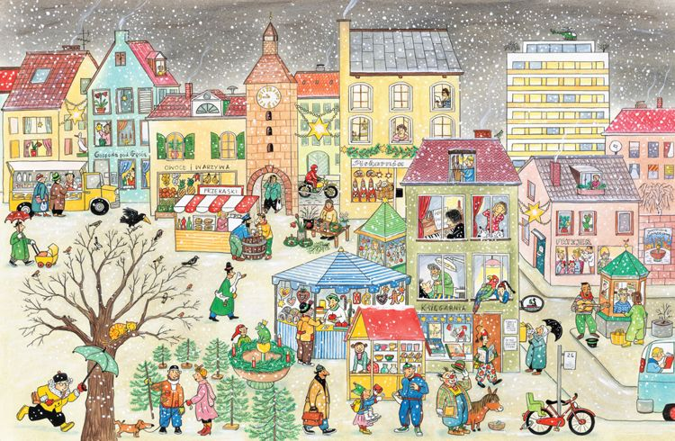
Тексты «новой природы»
печатные издания
созданные с использованием ИКТ

Slide 20
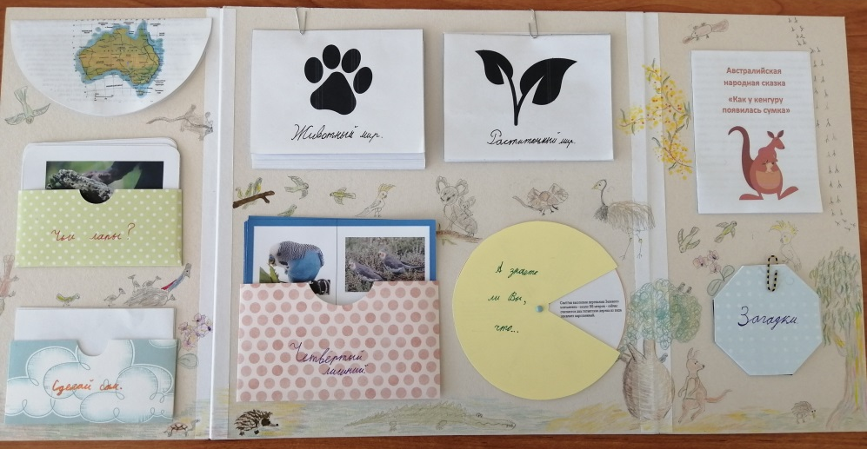
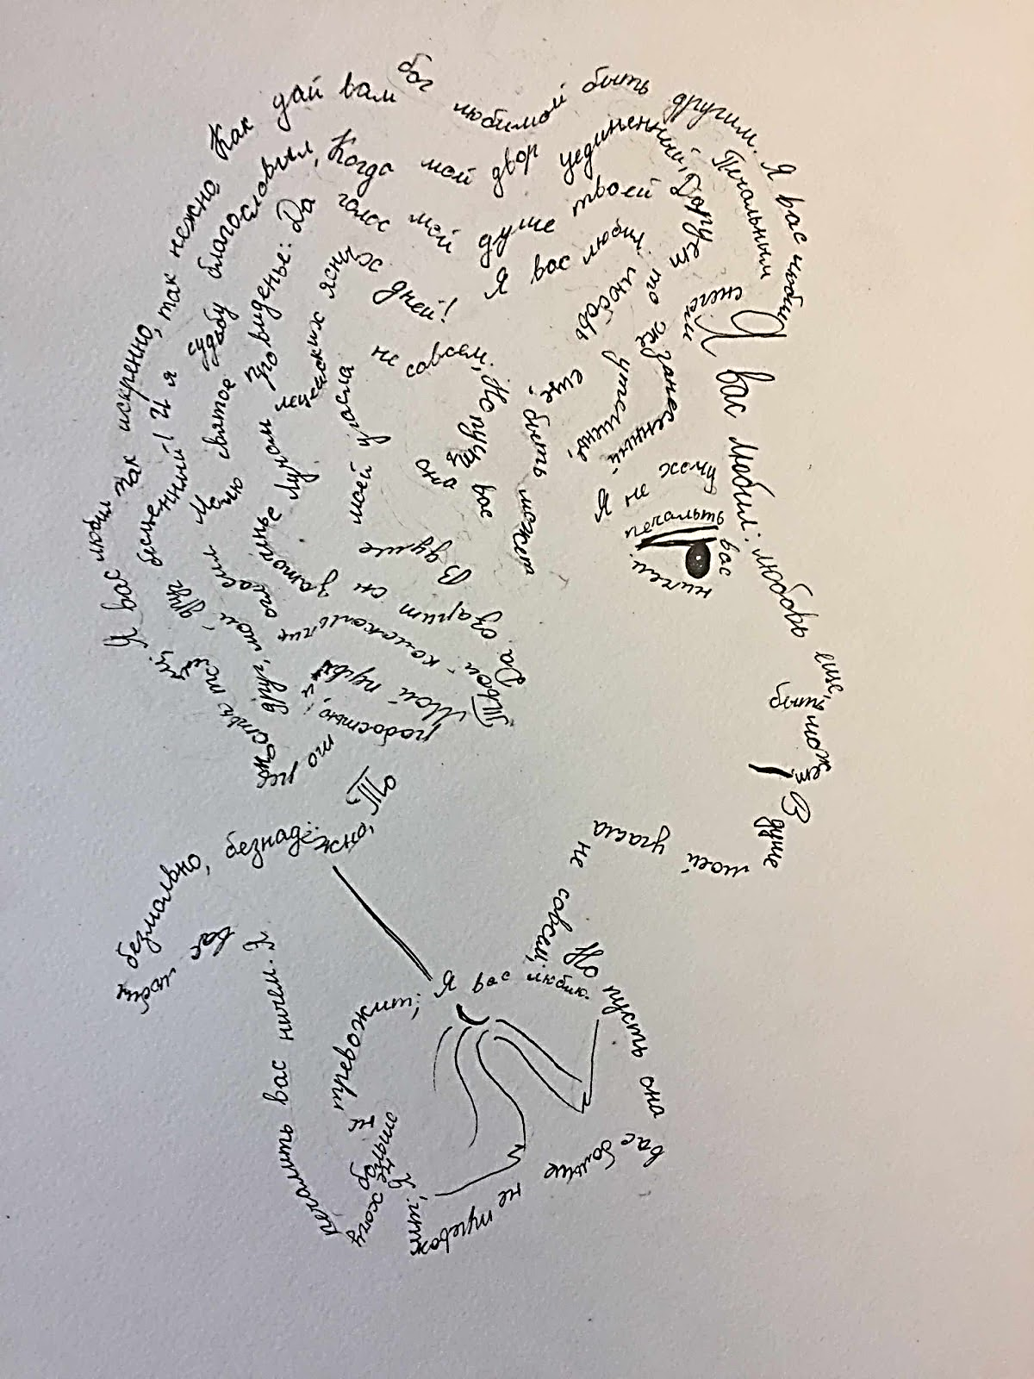
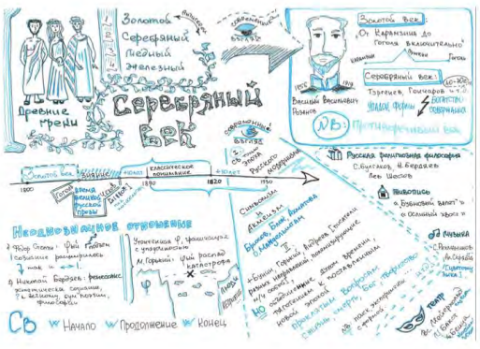
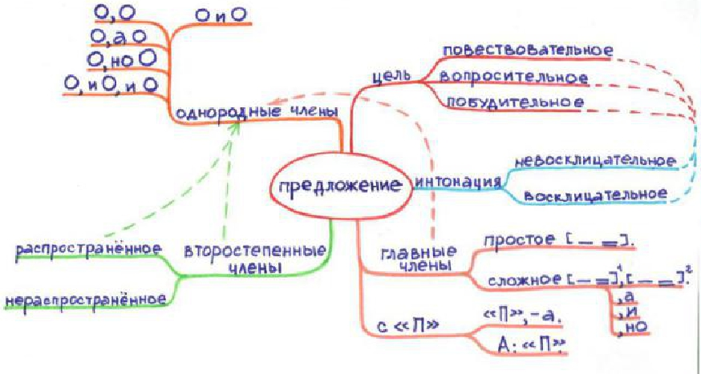
Тексты «новой природы»
«рукотворные» арт-объекты

Slide 21
https://www.youtube.com/watch?v=uyuVtgi--No&t=119s
1.38

